Slide 1
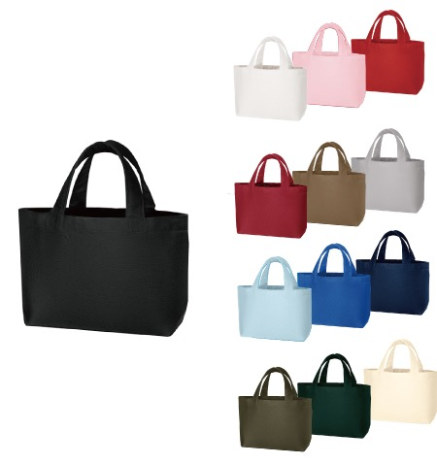
【提案書】
キャンバストート(SS)
特徴
12オンスのしっかりとした厚みのあるキャンバス素材を使用したシンプルなトートバッグです。マチ付きのため見た目以上に容量があります。こちらはばらまき用に最適なSSサイズです。
納期
納期スペース
仕様
素 材：コットン(370g/㎡)
サイズ：本体/約280×160×80mm､持ち手/約25×250mm
容 量：約2L
備 考：ロイヤルブルー・レッド・ミッドナイトブルー・ナチュラル・ナイトブラック
スカイグレー・ダークグリーン・ワインレッド・カーキ・サンドベージュ
ピンク・ライトブルー・ホワイト
お見積
お見積りスペース

